Slide 1

R·一年级下册
欢乐购物街
认识人民币

Slide 2

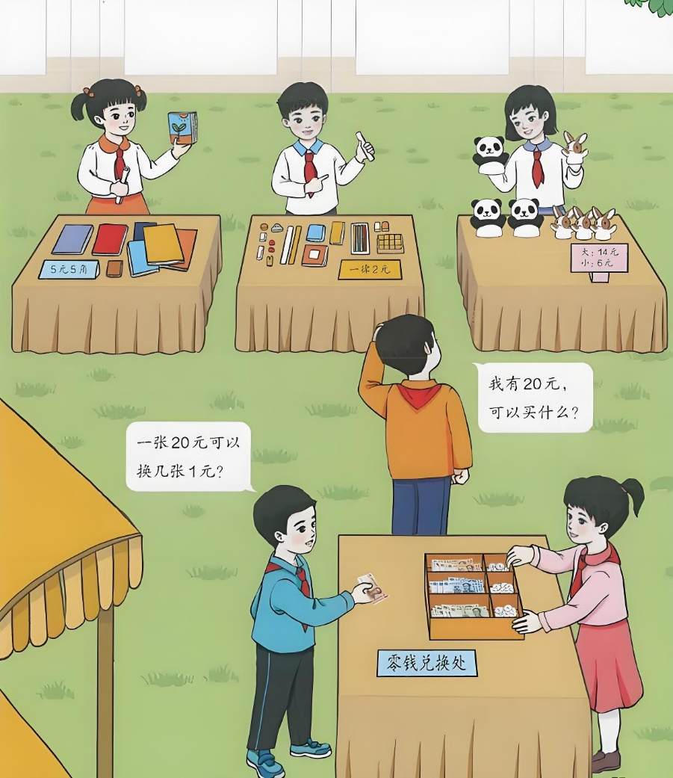


一、出示主题图，引出人民币
说一说从图中你知道了什么
图中的小朋友买文具、买玩具都要使用什么?
我们使用的钱的名称是什么呢？

Slide 3
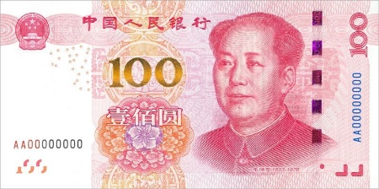
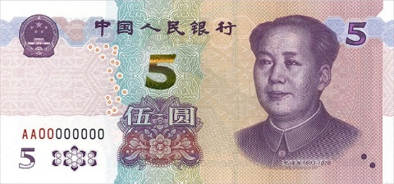
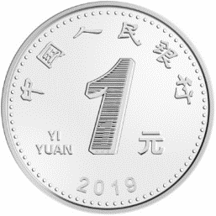
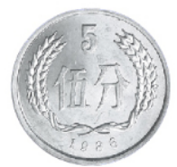
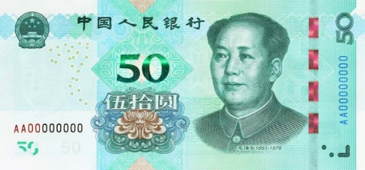
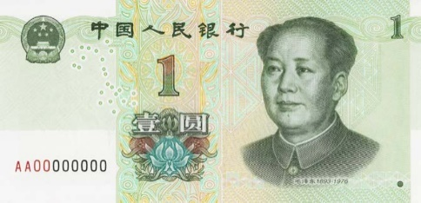
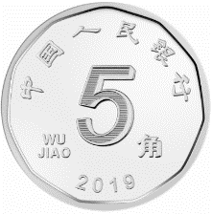
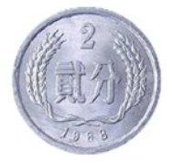

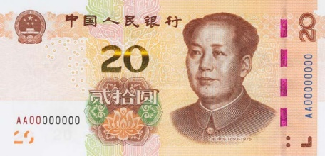
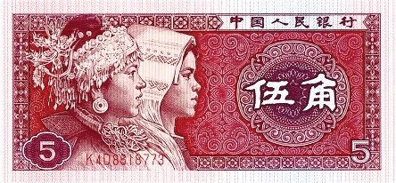
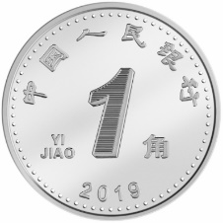
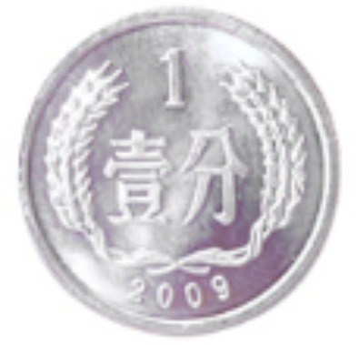
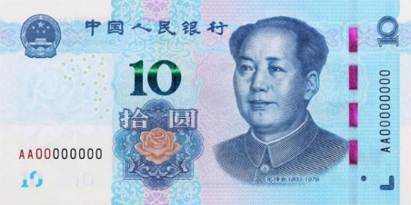
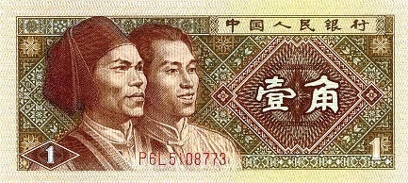
二、分类活动，认识人民币
人 民 币
你们认识这些钱吗？
你怎么分辨这些钱呢？

Slide 4
人民币的单位有元、角、分

Slide 5

硬币
按质地来分
纸币
你能将这些人民币进行分类吗？

Slide 6
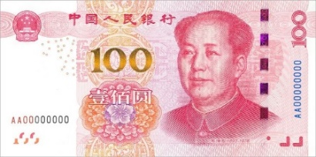
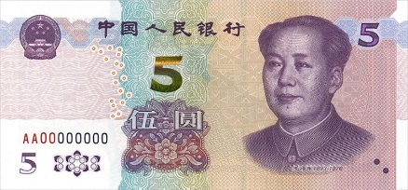
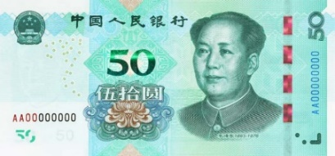



按人民币单位来分
元
角
分

Slide 7

它们都是 1 元的人民币
它们都是 5 角的人民币
它们都是 1 角的人民币

Slide 8
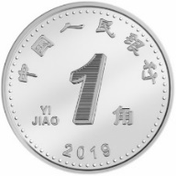
认一认
（ ）元（ ）角
（ ）角（ ）分
6
2
6
8

Slide 9
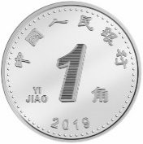


＝
个
1元=10角

Slide 10
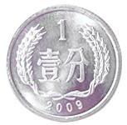

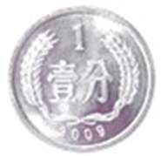
＝
个
1角=10分

Slide 11
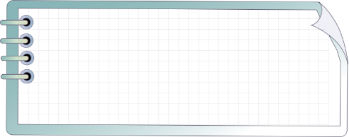
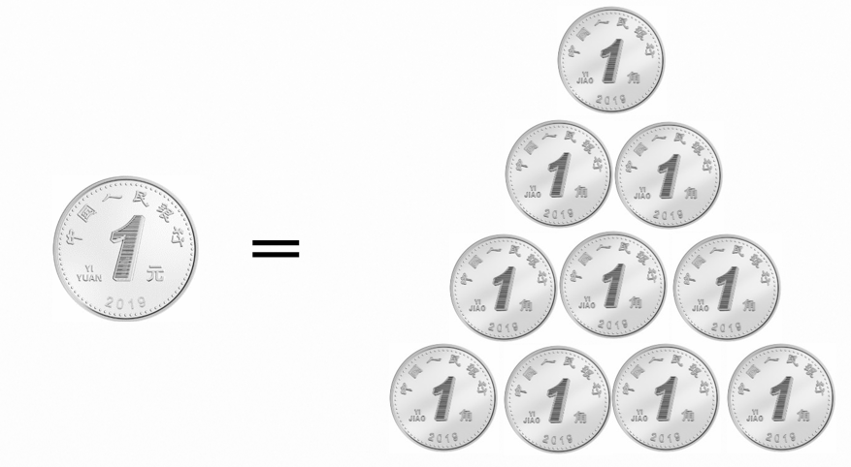
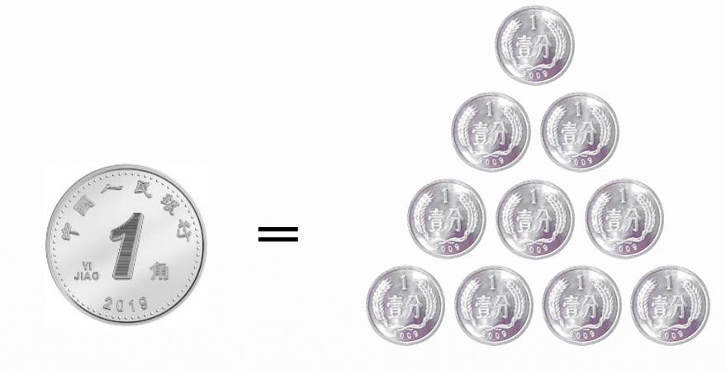
归纳小结
1元=10角
1角=10分

Slide 12

三、人民币的兑换
这是我们生活中比较常用的人民币，你都见过吗？
点击查看人民币背面

Slide 13

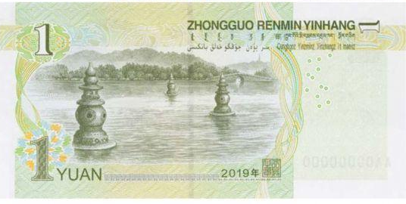

杭州西湖 三潭印月

Slide 14
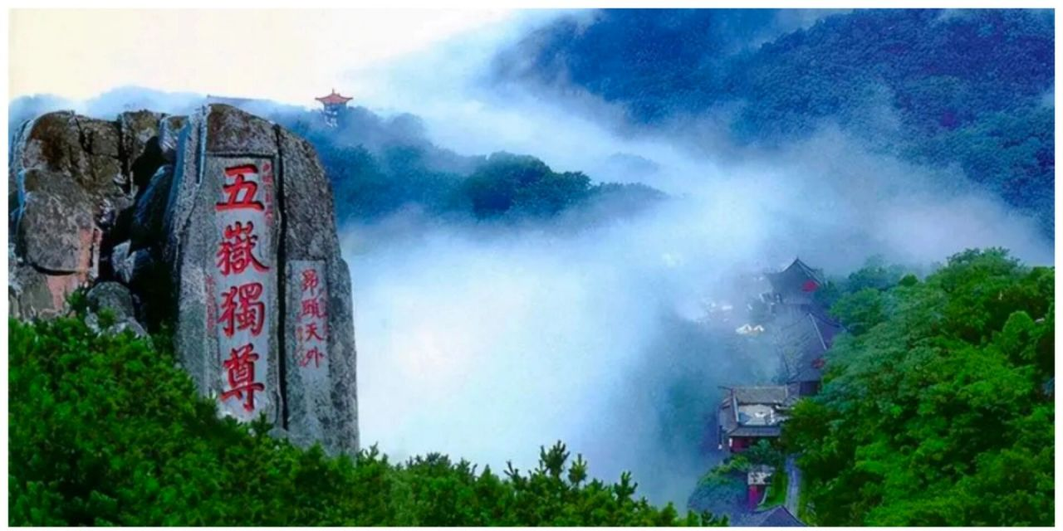
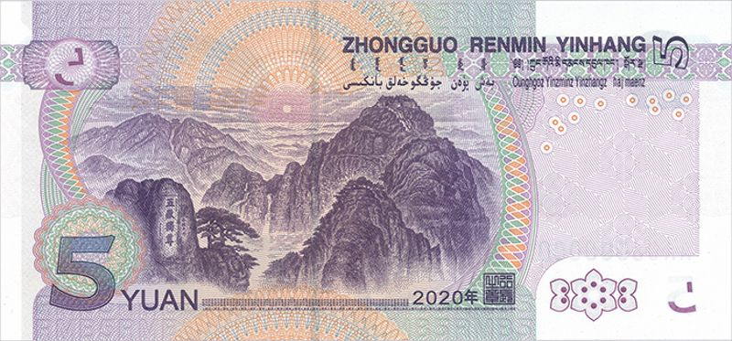
五岳之一 东岳泰山

Slide 15
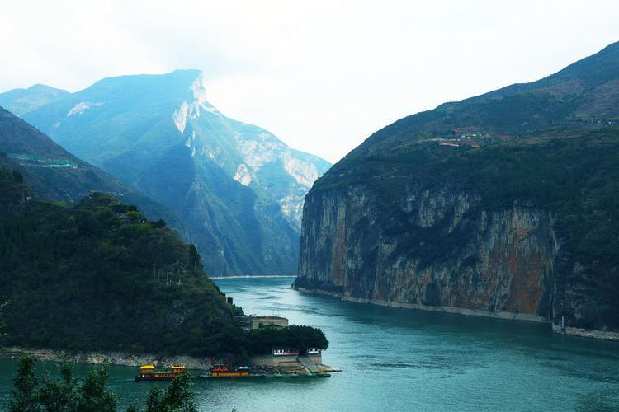
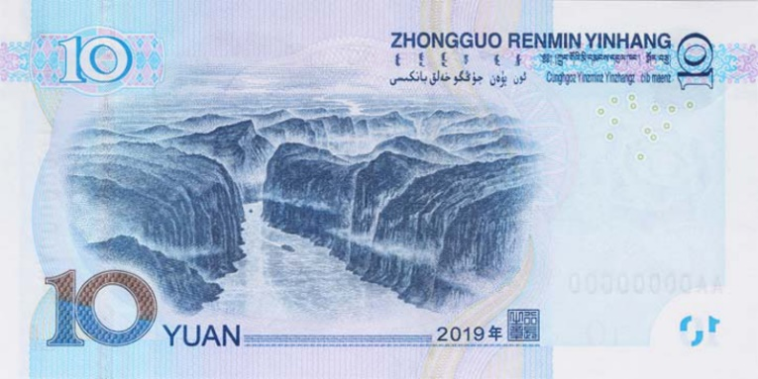
长江三峡 夔门

Slide 16

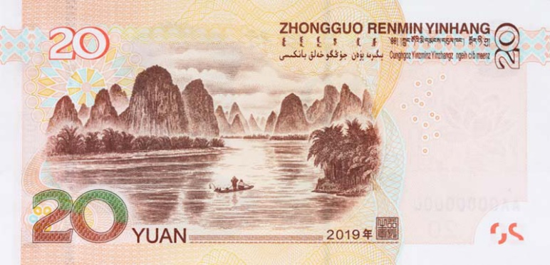
桂林 漓江

Slide 17
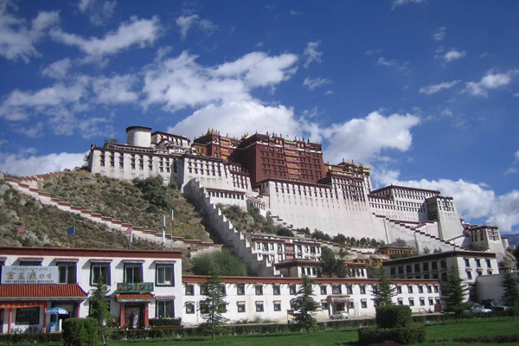
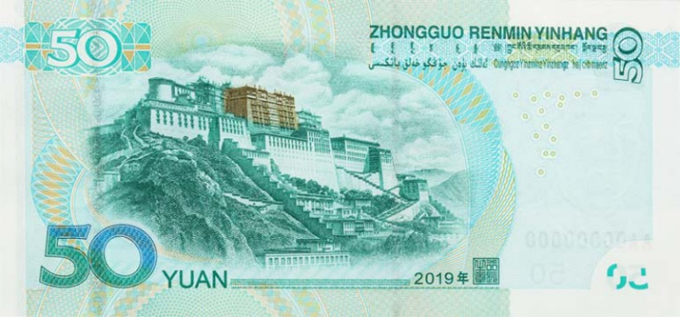
西藏 布达拉宫

Slide 18
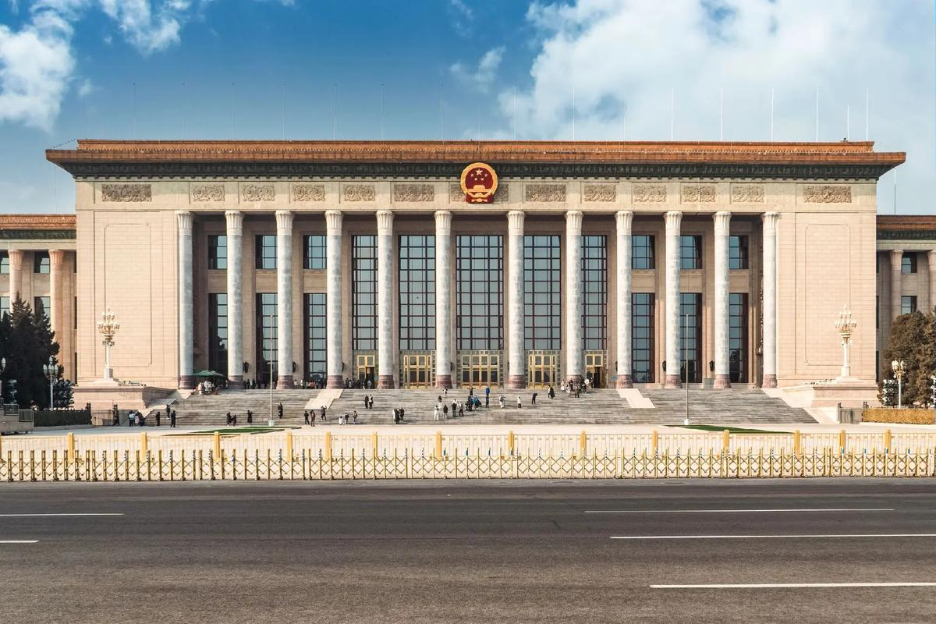
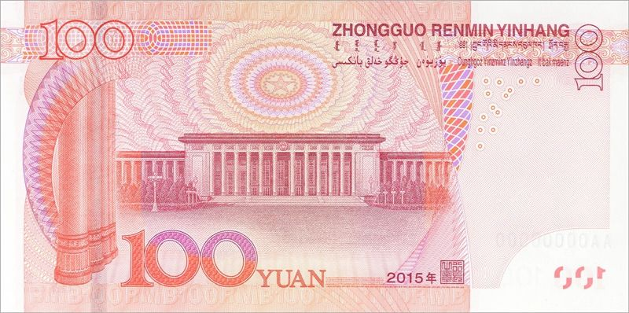
北京 人民大会堂

Slide 19



5
1 张
可以兑换____张 。
2
10
1 张
可以兑换____张 。
还有其他兑换方法吗？

Slide 20
换一换
20元、50元、100元可以兑换成哪些钱呢?

Slide 21
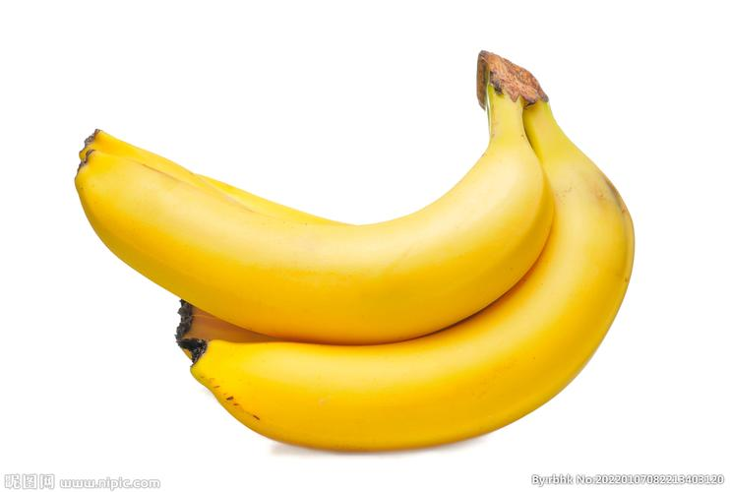
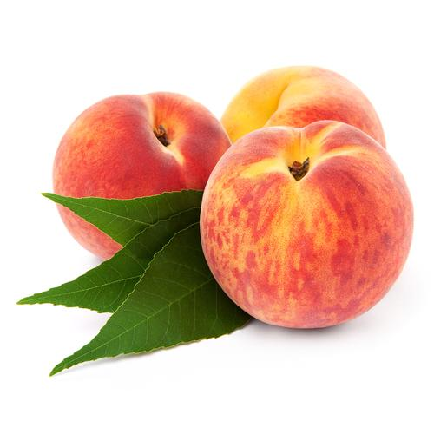
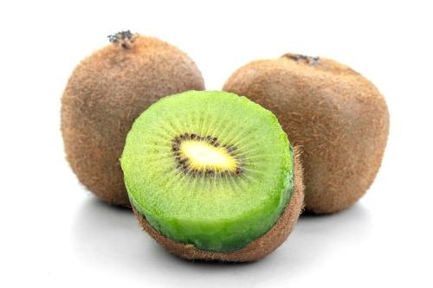
有一天小明在购物时买了27元8角的商品。
应付的钱数该怎么给呢？
共计27元8角

Slide 22





27元8角
摆法1：
1张
1张
2张
还有其他的摆法吗？
摆法2：
2张
1张
2张

Slide 23
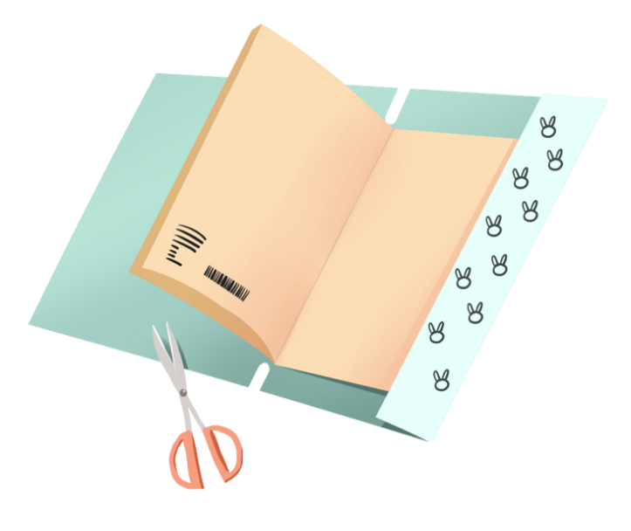
四、课堂小结
说一说今天你学到了哪些新知识，关于人民币你还想了解哪些知识？

Slide 24
▶作业设计
suàn yī suàn tián yī tián
一、算一算，填一填。
25
3
8
2元5角=（ ）角
38角= （ ）元（ ）角
88
7
9
8元8角=（ ）角
79角= （ ）元（ ）角
选自“状元成才路”系列丛书《创优作业100分》

Slide 25
7
4 元 + 3 元 =（ ）元
4
5
5 角 + 4 元 =（ ）元（ ）角
4
9 角 – 5 角 =（ ）角
1
7
8 角 + 9 角 =（ ）元（ ）角
选自“状元成才路”系列丛书《创优作业100分》

Slide 26
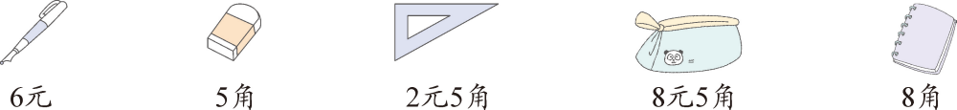
mǎi wén jù
二、买 文 具。
6元 5 角 8 角 8元 3元
1. 买一块 和 一把 要多少钱？
5 + 8 = 13（角）
13 角 = 1 元 3 角
答：要 1 元 3 角。
选自“状元成才路”系列丛书《创优作业100分》

Slide 27

6元 5 角 8 角 8元 3元
2. 比 贵多少钱？
8－3 = 5（元）
答： 比 贵 5 元。
选自“状元成才路”系列丛书《创优作业100分》

Slide 28
6元 5 角 8 角 8元 3元
3. 买一支 和一本 ，付出 10 元，应找回多少钱？
6＋3 = 9（元）
10－9 = 1（元）
答：应找回 1 元。
选自“状元成才路”系列丛书《创优作业100分》

Slide 29

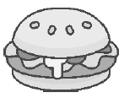
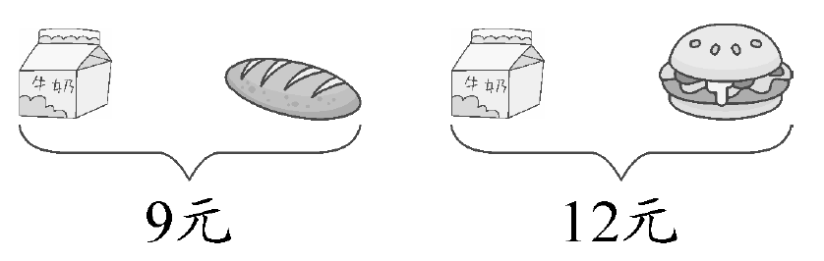
hé nǎ ɡè ɡuì ɡuì duō shǎo qián
三、 和 哪 个 贵？贵 多 少 钱？
12－9 = 3（元）
答：汉堡包贵，贵 3 元。
选自“状元成才路”系列丛书《创优作业100分》

